Slide 1
Thứ… ngày… tháng… năm 2023

Slide 2
YÊU CẦU CẦN ĐẠT
- Mở rộng vốn từ chỉ lễ hội hoặc hội (tên lễ hội hoặc hội, địa điểm tổ chức, các hoạt động trong lễ hội hoặc hội).
- Hiểu được công dụng và biết sử dụng dấu ngoặc kép và dấu gạch ngang.
Phát triển năng lực ngôn ngữ.
Phẩm chất yêu nước: Biết yêu quê hương, đất nước qua quan sát và tìm hiểu các hình ảnh trong bài.

Slide 4
Đọc bài: “Cùng Bác qua suối”
Câu chuyện cho thấy những phẩm chất nào của Bác?

Slide 6
1. Giới thiệu một lễ hội (hoặc hội) mà em biết

Slide 7
Hoàn thành phiếu bài tập
Tên lễ hội (hoặc hội) | Địa điểm tổ chức lễ hội (hoặc hội) | Các hoạt động trong lễ hội (hoặc hội)
........................ | ......................... | .......................
........................ | ......................... | .......................

Slide 8
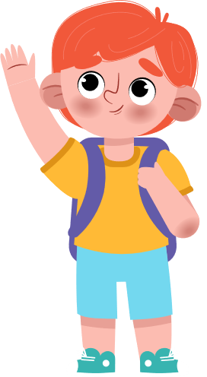
Các nhóm khác
lắng nghe - góp ý - bổ sung
Cùng chia sẻ

Slide 10
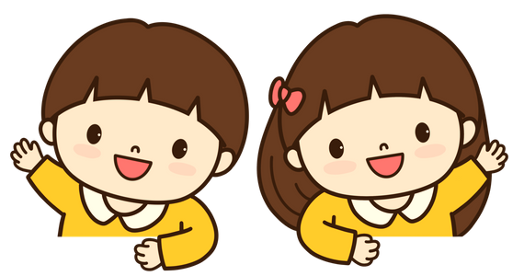
2. Viết một câu hỏi và một câu trả lời về lễ hội (hoặc hội), trong đó có dùng dấu gạch ngang.
- Rước cờ, hát quan họ, đấu cờ, đấu vật….
Bạn có biết trong lễ hội chùa Lim có những hoạt động gì không?

Slide 11
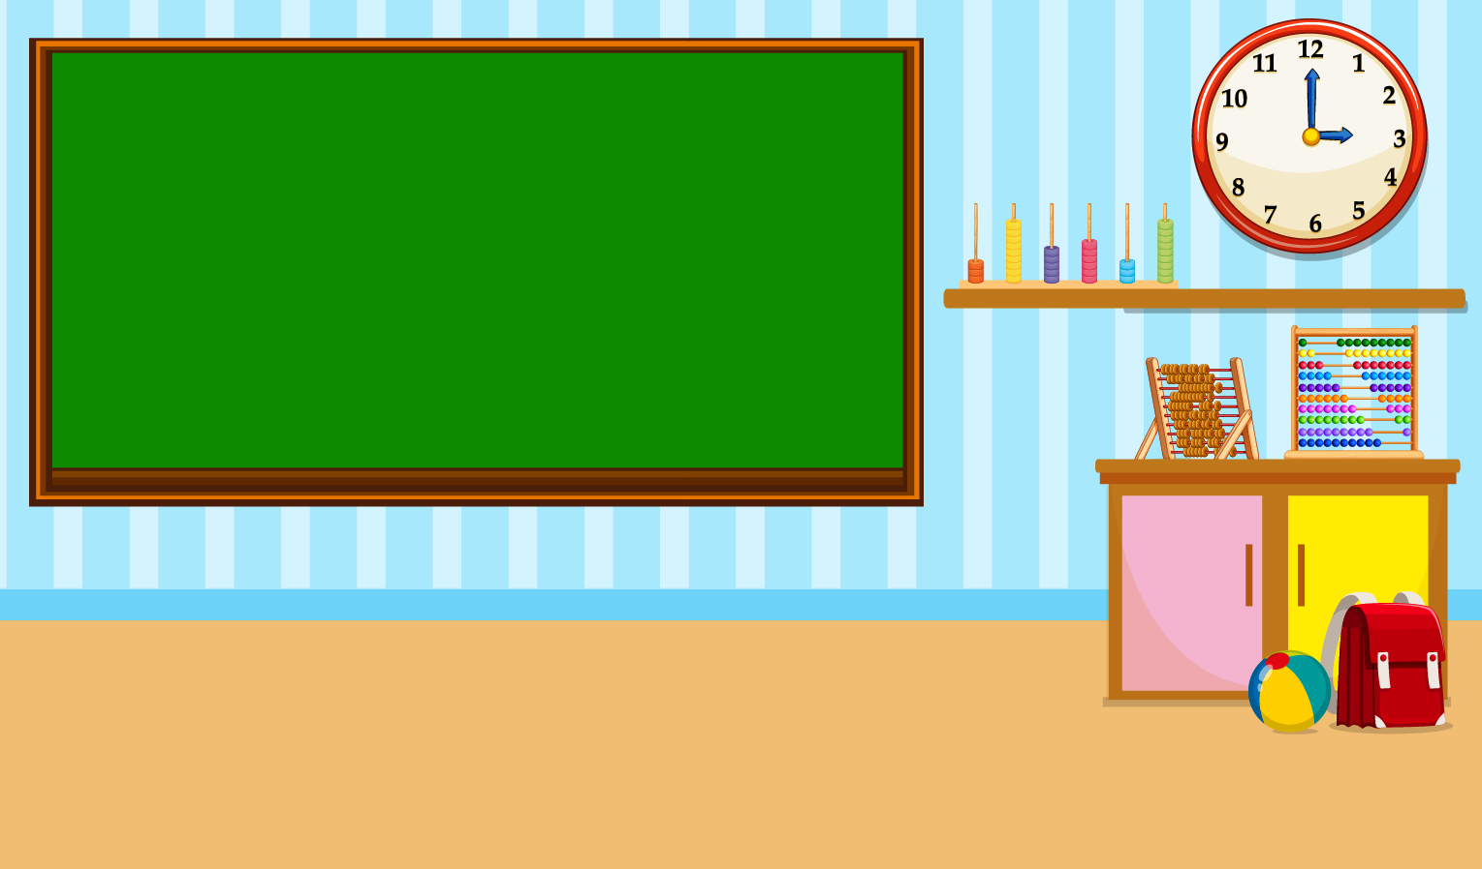
Thực hành hỏi đáp trước lớp

Slide 12
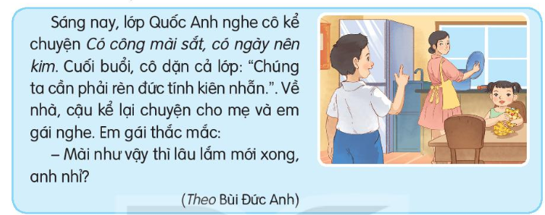
3. Nêu công dụng của dấu ngoặc kép và dấu gạch ngang trong đoạn văn.

Slide 13
Đọc kĩ đoạn văn xem đoạn văn có những nhân vật nào?
Câu nào là lời nói trực tiếp của mỗi nhân vật?
Mỗi câu nói được đánh dấu bằng dấu câu gì?
Nêu công dụng của dấu ngoặc kép và dấu gạch ngang trong đoạn văn.

Slide 14
Các nhóm khác
lắng nghe - góp ý - bổ sung
Cùng chia sẻ

Slide 15
Dấu ngoặc kép và dấu gạch ngang trong đoạn văn đều để đánh dấu lời nói trực tiếp của các nhân vật.
Dấu ngoặc kép dùng để đánh dấu lời nói của cô giáo.
Dấu gạch ngang dùng để đánh dấu lời nói của em gái bạn Quốc Anh

Slide 16
4. Chọn dấu câu thích hợp để đánh dấu lời nói của nhân vật trong đoạn văn.
Hồi ấy, giặc cho hàng trăm tàu lớn tiến vào cửa biển nước ta. Vua Trần Nhân Tông mong tìm được người tài giỏi giúp đánh lui giặc dữ. Yết Kiêu đến gặp vua và nói: Tôi tuy tài hèn sức yếu nhưng cũng quyết cho lũ chúng nó vào bụng cá. Vua hỏi: Nhà ngươi cần bao nhiêu người, bao nhiêu thuyền? Yết Kiêu đáp: Một mình tôi cũng có thể đương đầu với chúng.
(Theo Truyện cố dân gian Việt Nam).

Slide 17
Dấu ngoặc kép và dấu gạch ngang cùng có công dụng gì?
Vị trí của hai dấu này khác nhau như nào?
Trong đoạn văn này, dùng dấu câu nào mới hợp lý?

Slide 18
Các nhóm khác
lắng nghe - góp ý - bổ sung
Cùng chia sẻ

Slide 19
Hồi ấy, giặc cho hàng trăm tàu lớn tiến vào cửa biển nước ta. Vua Trần Nhân Tông mong tìm được người tài giỏi giúp đánh lui giặc dữ. Yết Kiêu đến gặp vua và nói: Tôi tuy tài hèn sức yếu nhưng cũng quyết cho lũ chúng nó vào bụng cá. Vua hỏi: Nhà ngươi cần bao nhiêu người, bao nhiêu thuyền? Yết Kiêu đáp: Một mình tôi cũng có thể đương đầu với chúng.
(Theo Truyện cố dân gian Việt Nam).
"
"
"

Slide 20
VẬN DỤNG

Slide 21
VẬN DỤNG:
Sưu tầm tranh, ảnh, bài thơ, ... về Bác Hồ (qua sách báo, Internet, ...

Slide 22
TẠM BIỆT VÀ HẸN GẶP LẠI

